Slide 1
Három színész bemutatása Ádám, Éva és lucifer szerepében
Készítette:
Menő manók:
Simon Fanni
Wittner Rebeka
Szoboszlai Réka
Buti Zsuzsanna

Slide 2
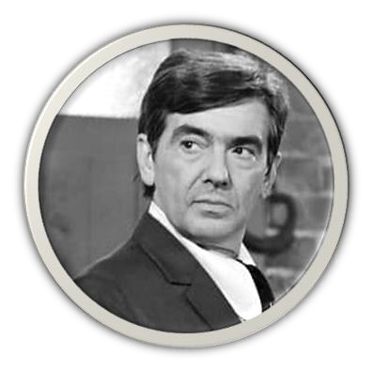
Gábor Miklós
1919-1998
A 20. századi magyar színjátszás
kiemelkedő alakja
A Nemzeti Színház meghatározó
művésze
Stílusa:
intellektuális, gondolkodó színészet
erős belső feszültségek
megjelenítése
gyakran játszott filozofikus, tragikus
hősöket

Slide 3
Gábor Miklós Ádám
szerepében
Ádám szerepe:
az emberiség képviselője
végigéli a történelmet, keresi az élet értelmét
Gábor Miklós alakítása:
hangsúly a belső vívódáson és kételyen, nem hősies, hanem emberi és esendő gondolkodó, filozofáló karakter
Miért volt fontos pályáján?
tökéletesen illett hozzá ez az értelmiségi szerep megmutathatta színészi mélységét
az egyik legemlékezetesebb klasszikus
alakítása

Slide 4
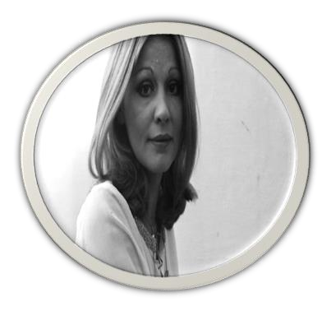
Almási Éva
1942-napjainking
A Madách Színház vezető művésze
Rendkívül sokoldalú:
drámai szerepek musicalek Vígjátékok
Erőssége:
Érzelmi hitelesség és női karakterek ábrázolása

Slide 5
Almási Éva Éva szerepében
Éva szerepe:
az élet továbbvivője
érzelmi stabilitás Ádám mellett
Almási Éva alakítása:
meleg, emberközeli Éva
nem idealizált, hanem érző és valóságos nő
hangsúly a szereteten és kitartáson
Miért fontos pályáján?
klasszikus női főszerep magas színvonalon
megmutatta drámai erejét
a karakteren keresztül az emberi érzelmek
mélységét

Slide 6
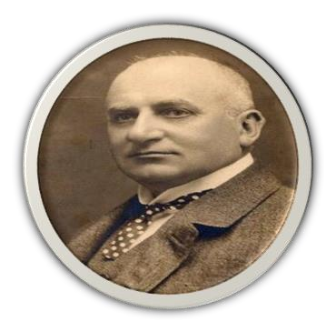
Gyenes László
1857-1924
A Nemzeti Színház társulatához kötődött
Jelentős klasszikus szerepekben lépett fel
Színészi stílusa:
erőteljes színpadi jelenlét
pontos, hangsúlyos szövegmondás
intellektuális szerepformálás
Az ember tragédiája egyik emlékezetes
előadásában játszotta Lucifert

Slide 7
Gyenes László
Lucifer szerepe a műben:
az ész és a tagadás képviselője
folyamatosan vitázik Ádámmal
célja: megkérdőjelezni az emberi hitet
Gyenes László alakítása:
nem démoni, hanem gondolkodó Lucifer higgadt, ironikus, gyakran fölényes hangsúly a logikán és az érvelésen
erős kontraszt Ádám érzelmi vívódásával
Miért volt fontos ez a szerep?
a Lucifer az egyik legösszetettebb magyar drámai szerep
magas szintű szövegértelmezést igényel lehetőséget adott a színésznek: filozófiai mélység megmutatására
erős színpadi jelenlétre

Slide 8
Köszönjük a figyelmet!

